Slide 1
5. АНАЛИЗ СПРОСА НА ТОВАРЫ И УСЛУГИ
5. 1 . МЕТОДЫ ОПРЕДЕЛЕНИЯ ПОТРЕБНОСТЕЙ НАСЕЛЕНИЯ.
5.2. МЕТОДИЧЕСКИЕ ВОПРОСЫ АНАЛИЗА СПРОСА.
5.3. АНАЛИЗ ИНДИВИДУАЛЬНОГО ПОТРЕБЛЕНИЯ.
5.4. СОВОКУПНОЕ ПОТРЕБЛЕНИЕ.
5.1.
СУЩЕСТВУЮТ ДВА ПОДХОДА К ОПРЕДЕЛЕНИЮ И ПРОГНОЗИРОВАНИЮ ПОТРЕБНОСТЕЙ НАСЕЛЕНИЯ –
НОРМАТИВНЫЙ И СТАТИСТИЧЕСКИЙ.
ТАБЛИЦА 5.1. ПОДХОДЫ К ОПРЕДЕЛОЕНИЮ И ПРОГНОЗИРОВАНИЮ ПОТРЕБНОСТЕЙ НАСЕЛЕНИЯ
НОРМАТИВНЫЙ | СТАТИСТИЧЕСКИЙ
1. СУЩЕСТВОВАНИЕ ВЕРХНЕГО УРОВНЯ ПОТРБНОСТЕЙ ДЕЙСТВИТЕЛЬНЫЕ ОБЩЕСТВЕННЫЕ ПОТРЕБНОСТИ, КОТОРЫЕ ХАРАКТИРИЗУЮТ ПОТЕНЦИАЛЬНЫЕ ВОЗМОЖНОСТИ ПОТРЕБИТЕЛЕЙ И НЕ ОГРАНИЧЕНЫ ДРСТИГНУТЫМ В НАСТОЯЩЕЕ ВРМЕМЯ УРОВНЕМ ПРОИЗВОДСТВА. ТАКИЕ ПОТРЕБНОСТИ ЗАВИСЯТ ОТ ЗНАНИЙ, УРОВНЯ КУЛЬТУРЫ И ОБУСЛОВЛЕНЫ РАЗВИТИЕМ ПРОИЗВОДСТВА И ПЕРЕЧНЕМ СПОСОБОВ ИХ УДОВЛЕТВОРЕНИЯ. ВОЗМОЖНО ЗАДАТ НЕКИЙ «ИДЕАЛЬНЫЙ» НАБОР БЛАГ, НАУЧНО ОБОСНОВАННЫХ ЦЕЛЕВЫХ ОРИЕНТИРОВ ПОТРЕБЛЕНИЯ БЛАГ. 2. БОЛЕЕ НИЗКИЙ УРОВЕНЬ ПОТРЕБНОСТЕЙ. ТАКИЕ ПОТРЕБНОСТИ МОГУТ БЫТЬ УДОВЛЕТВОРЕНЫ БЛАГОДАРЮ ДОСТИГНУТОМУ К РАССМАТРИВАЕМОМУ МОМЕНТУ ВРЕМЕНИ УРОВНЮ ПРОИЗВОДСТВА И СОЦИАЛЬНЫХ УСЛОВИЙ. 3. САМЫЙ НИЗКИЙ УРОВЕНЬ ПОТРЕБНОСТЕЙ. МИНИМУМ СРЕДСТВ СУЩЕСТВОВАНИЯ, ОБЕСПЕЧИВАЮЩИХ ЖИЗНЕДЕЯТЕЛЬНОСТЬ ПОТРЕБИТЕЛЕЙ В ЛАННЫХ ИСТОРИЧЕСКИХ УСЛОВИЯХ. | ИЗУЧЕНИЕ ПОВЕДЕНИЯ ПОТРЕБИТЕЛЕЙ КАК СТАТИСТИЧЕСКОЙ СОВОКУПНОСТИ. СТАИТИСТИЧЕСКИЕ МЕТОДЫ ПРЕДНАЗНАЧЕНЫ ДЛЯ ПОСТРОЕНИЯ ФУНКЦИЙ СПРОСА И ПОТРЕБЛЕНИЯ, С ПОМОЩЬЮ КОТОРЫХ ВЫЯВЛЯЕТСЯ СТРУКТУРА ПОТРЕБЛЕНИЯ.

Slide 2
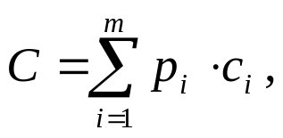




В НАУЧНЫХ ИССЛЕДОВАНИЯХ СТАВИТСЯ ЗАДАЧА ВЫЯВИТЬ ВСЕ РИ УРОВНИ ПОТРЕБНОСТЕЙ.
ОНИ ИСПОЛЬЗУЮТСЯ ПРИ РАЗРАБОТКЕ ЦЕЛЕВЫХ ПРОГРАММ СОЦИАЛЬНО-ЭКОНОМИЧЕСКОГО
РАЗВИТИЯ СТРАНЫ, ОСОБЕННО ДЛЯ УСТАНОВЛЕНИЯ ЦЕЛЕВЫХ ОРИЕНТИРОВОК (ПО ВЕРХНЕМУ
УРОВНЮ, РЕГУЛИРОВАНИИ РАСПРЕДЕЛЕНИЯ БЛАГ (УРОВЕНЬ НЕОБХОДИМЫХ ПОТРЕБНОСТЕЙ),
ОПРЕДЕЛЕНИИ МИНИМАЛЬНЫХ УРОВНЕЙ ЗАРАБОТНОЙ ПЛАТЫ, ПЕНСИЙ И ПОСОБИЙ.
НОРМАТИВЫ ПОТРЕБЛЕНИЯ, СВЕДЕННЫЕ В ЕДИНУЮ СИСТЕМУ, ОБРАЗУЮТ НОРМАИВНЫЙ БЮДЖЕТ
СЕМЬИ КАК ОСНОВНОЙ ПОТРЕБИТЕЛЬСКОЙ ЯЧЕЙКИ ОБЩЕСТВА. ОСНОВНЫМИ ВИДАМИ НОРМАТИВНЫХ БЮДЖЕТОВ ЯВЛЯЮТСЯ: МИНИМАЛЬНЫЙ И РАЦИОНАЛЬНЫЙ.
ПОД МИНИМАЛЬНЫМ БЮДЖЕТОМ (ПРОЖИТОЧНЫЙ МИНИМУМ) ПОНИМАЮЮТ НАБОР БЛАГ,
СТРУКТУРА И УРОВЕНЬ ПОТРЕБЛЕНИЯ КОТОРЫХ НЕОБХОДИМЫ ДЛЯ ПОЛНОГО ВОСПРОИЗВОДСТВА НЕКВАЛИФИЦИРОВАННОЙ РАБОЧЕЙ СИЛЫ.
РАЦИНАЛЬНЫЙ БЮДЖЕТ ОПРЕДЕЛЯЕТСЯ НА ОСНОВЕ ТАКИХ НОРМ ПОТРЕБЛЕНИЯ БЛАГ , КОТОРЫЕ
ОБЩЕСТВЕ ПРИЗНАЕТ РАЗУМНЫМИ, УЧИТЫВАЯ ДОСТИГНУТЫЙ И ОЖИДАЕМЫЙ УРОВЕНЬ РАЗВИТИЯ
ЭКОНОМИКИ.
ПРИОБРЕТАЕМЫЕ СЕМЬЕЙ ПОТРЕБИТЕЛЬСКИЕ БЛАГА ДЕЛЯТСЯ НА ТРИ ОСНОВНЫЕ ГРУППЫ:
1. ПРЕДМЕТЫ РАЗОВОГО ПОТРЕБЛЕНИЯ, СРОК ИСПОЛЬЗОВАНИЯ КОТОРЫХ ОГРАНИЧИВАЕТСЯ ОДНИМ ГОДОМ. 2. ПРЕДМЕТЫ ДЛИТЕЛЬНОГО ПОЛЬЗОВАНИЯ, ПОТРЕБЛЯЕМЫЕ В ТЕЧЕНИЕ РЯДА ЛЕТ. 3. УСЛУГИ, ПРОИЗВОДСТВО И ПОТРЕБЛЕНИЕ КОТОРЫХ ПРОИСХОДИТ ОДНОМОМЕНТНО.
ИНТЕНСИВНОСТЬ ЗАТРАТ СЕМЬИ НА ПОТРЕБЛЕНИЕ И СООТВЕТСТВУЮЩАЯ ИМ ДОЛЯ ДОХОДА
ОБРАЗУЮТ СЕМЕЙНЫЙ ПОТРЕБИТЕЛЬСКИЙ БЮДЖЕТ.
(5.1)
- ИНТЕСНИВНОСТЬ ПОТРЕБЛЕНИЯ БЛАГА
- ЦЕНА БЛАГА
РАСХОДНАЯ ЧАСТЬ НОРМАТИВНЫХ БЮДЖЕТОВ СЕМЕЙ МОЖНО РАСЧИТАТЬ С ПОМОЩЬЮ НОРМ
ПОТРЕБЛЕНИЯ ОПРЕДЕЛЕННОГО НАБОРА ТОВАРОВ И УСЛУГ. ВОЗМОЖНЫ ИНДИВИДУАЛЬНЫЕ НОРМЫ,
ДИФФЕРЕНЦИРОВАННЫЕ ПО ПОЛУ, ВОЗРАСТУ И ПРОФЕССИЯМ ЧЛЕНОВ СЕМЬИ, И НОРМЫ ПРЕДМЕТОВ
И УСЛУГ СЕМЕЙНОГО ПОЛЬЗОВАНИЯ.

Slide 3





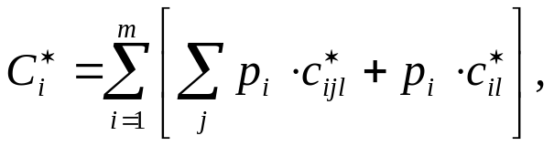



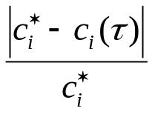
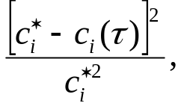
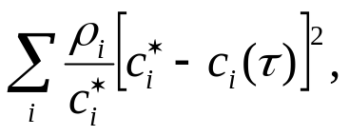
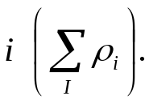

- НОРМА ИНДИВИДУАЛЬНОГО ПОТРЕБЛЕНИЯ БЛАГА ЧЛЕНОМ СЕМЬИ
- НОРМА ИНДИВИДУАЛЬНОГО ПОТРЕБЕЛЕНИЯ БЛАГА ЧЛЕНОМ СЕМЬИ ТИПА
(5.2)
ГЛАВНАЯ ПРОБЛЕМА - ОБОСНОВАНИЕ НОРМ ПОТРЕБЛЕНИЯ.
НОРМАТИВНЫЕ МЕТОДЫ ТАКЖЕ ПРЕДНАЗНАЧЕНЫ ДЛЯ ОЦЕНКИ СТЕПЕНИ ДОВЛЕТВОРЕНИЯ
ПОТРЕБНОСТЕЙ (ДИФФЕРЕНЦИРОВАННЫХ ПО РАЗЛИЧНЫМ СОЦИАЛЬНЫМ ГРУППАМ) СОПОСТАВЛЕНИЕМ ЦЕЛЕВЫХ НОРМАТИВОВ ПОТРЕБЛЕНИЯ И ФАКТИЧЕСКИХ УРОВНЕЙ ПОТРЕБЛЕНИЯ БЛАГА В МОМЕНТ ВРЕМЕНИ - .
В КАЧЕСТВЕ МЕРЫ НАСЫЩЕНИЯ МОЖНО ИСПОЛЬЗОВАТЬ ОТНОШЕНИЕ
ЛИБО
А ДЛЯ ВСЕЙ СОВОКУПНОСТИ ПОТРЕБИТЕЛЬСКИХ БЛАГ (В СТОИМОСТНОМ ВЫРАЖЕНИИ)
(5.3)
ГДЕ НОРМИРОВАННАЯ НА ЕДИНИЦУ ВЕСОВАЯ ОЦЕНКА ВАЖНОСТИ БЛАГА
ПОЛУЧЕНИЕ ТАКОЙ ОЦЕНКИ - ЧРЕЗВЫЧАЙНО СЛОЖНАЯ ПРОБЛЕМА. ОНА СВЯЗАНА С ПРЕДПОЧТЕНИЯМИ
ПОТРЕБИТЕЛЕЙ НА МНОЖЕСТВЕ ОПТРЕБИТЕЛЬСКИХ БЛАГ.

Slide 4

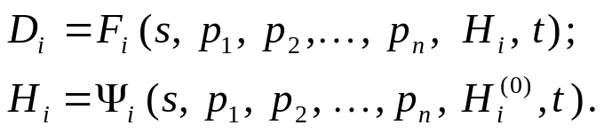











5.2.
СТРУКТУРА ПОТРЕБИТЕЛЬСКОГО СПРОСА ЗАМЕТНО ОТЛИЧАЕТСЯ ОТ СТРУКТУРЫ ФАКТИЧЕСКОГО
ПОТРЕБЛЕНИЯ, ТАК КАК ПРЕДЛОЖЕНИЕ ТЕХ ИЛИ ИНЫХ ТОВАРОВ И УСЛУГ НЕ СООТВЕТСТВУЕТ
СПРОСУ И ТЕМ БОЛЕЕ ПОТРЕБНОСТИ В НИХ. ВЛИЯНИЕ ТАКИХ ФАКТОРОВ, КАК МОДА, КАЧЕСТВО
ПРОДУКЦИИ, РЕКЛАМА БЫСТРЕЕ СКАЗЫВАЕТСЯ НА СПРОСЕ, ЧЕМ НА ФАКТИЧЕСКОМ ПОТРЕБЛЕНИИ.
ПРИ АНАЛИЗЕ СПРОСА СЛЕДУЕТ УЧИТЫВАТЬ ВЗАИМОЗАМЕНЯЕМОСТЬ ТОВАРОВ И
ИХ ВЗАИМОДОПОЛНЯЮЩИЙ ХАРАКТЕР (ТОВАРЫ СОПУТСТВУЮЩЕГО СПРОСА) -- КОМПЛОМЕНТАРНЫЕ.
СИСТЕМА ФУНКЦИЙ СПРОСА, ПРЕДЪЯВЛЯЕМОГО СО СРЕДНИМ ДЕНЕЖНЫМ ДОХОДОМ МОЖЕТ
БЫТЬ ПРЕДСТАВЛЕНА В ВИДЕ СХЕМЫ.
(5.4)
- НАЧАЛЬНЫЙ ЗАПАС БЛАГА
ЗДЕСЬ ВСЕ ПЕРЕМЕННЫЕ –
ФУНКЦИИ ВРЕМЕНИ, КОТОРЫЕ
МОГУТ БЫТЬ ОПРЕДЕЛЕНЫ ПУТЕМ
НАБЛЮДЕНИЯ ВХОДОВ И ВЫХОДОВ
СИСТЕМЫ ВО ВРЕМЕНИ.
РИС. 5.1
МОДЕЛИ СПРОСА ПРИ ВСЕМ ИХ МНОГООБРАЗИИ СВОДЯТСЯ К ОДНОМУ ИЗ ТРЕХ ВИДОВ:
СТАТИЧЕСКИМ, КИНЕМАТИЧЕСКИМ И ДИНАМИЧЕСКИМ.

Slide 5




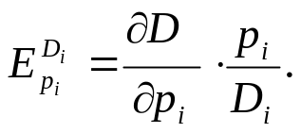
СТАТИЧЕСКИЕ МОДЕЛИ СПРОСА.
В МОДЕЛЯХ СПРОСА (СМ. РИС. 5.1) ОСНОВНЫМИ ЭКЗОГЕННЫМИ ФАКТОРАМИ ОБЫЧНО ЯВЛЯЮТСЯ
ДОХОДЫ ПОТРЕБИТЕЛЕЙ И ЦЕНЫ ТОВАРОВ . НАИБОЛЕЕ ПРОСТЫЕ - СТАТИЧЕСКИЕ - МОДЕЛИ
ЭТОГО ТИПА ДЛЯ ОТДЕЛЬНОГО ТОВАРА СТРОЯТСЯ ПО ИНФОРМАЦИИ, ПОЛУЧЕННОЙ ДЛЯ
ФИКСИРОВАННОГО МОМЕНТА ВРЕМЕНИ В ВИДЕ ФУНКЦИИ (ДВАЖДЫ НЕПРЕРЫВНО ДИФФЕРЕНЦИРУЕМОЙ)
(5.5)
ПРИ ФОРМИРОВАНИИ СТАТИЧЕСКИХ МОДЕЛЕЙ СПРОСА ЧАСТО ЛИБО ДОХОД, ЛИБО ЦЕНЫ СЧИТАЮТ
НЕИЗМЕННЫМИ. РАССМОТРИМ СЛУЧАЙ, КОГДА ДОХОД ФИКСИРОВАННЫЙ.
ДЛЯ БОЛЬШИНСТВА ТОВАРОВ ВЕЛИЧИНА СПРОСА
УМЕНЬШАЕТСЯ С РОСТОМ ИХ ЦЕН (СМ. РИС. 5.2)
ДЛЯ СЛУЧАЯ ФИКСИРОВАННОГО ДОХОДА).
ВОЗНИКАЮТ И АНОМАЛИИ, КОГДА С
ПОВЫШЕНИЕМ ОБЩЕГО УРОВНЯ ЦЕН СПРОС НА
ОТНОСИТЕЛЬНО ДЕШЕВЫЕ ТОВАРЫ ДАЖЕ ПРИ
РАСТУЩИХ ЦЕНАХ НА НИХ УВЕЛИЧИВАЕТСЯ
(Т.Н. «ПАРАДОКС ГИФФЕНА).
ПРИМЕР ТОВАРА ГИФФЕНА. ПРИ РОСТЕ ОБЩЕГО
УРОВНЯ ЦЕН ПОТРЕБЛЕНИЕ (СПРОС) КАРТФЕЛЯ
УВЕЛИЧИВАЕТСЯ НЕСМОТРЯ НА РОСТ ЦЕН НЕГО.
В ЧАСТНОСТИ ПОКУПАЕТСЯ МЕНЬШЕ МЯСА И
ПОКУПАЕТСЯ БОЛЬШЕ КАРТОФЕЛЯ.
ПО ЭТОМУ ПРИМЕРУ МОЖНО СКАЗАТЬ, ЧТО
«ЭФФЕКТ ДОХОДА ОТ ИЗМЕНЕНИЯ ЦЕНЫ
ПЕРЕВЕШИВАЕТСЯ ДЕЙСТВИЕМ ЭФФЕКТА
ЗАМЕЩЕНИЯ»
РИС. 5.1
ДЛЯ БОЛЬШИНСТВА БЛАГ ЭЛАСТИЧНОСТИ СПРОСА ПО ИХ ЦЕНАМ
(5.6)
ДЛЯ ТОВАРОВ ГИФФЕНА КОЭФФИЦИЕНТЫ ЭЛАСТИЧНОСТЕЙ БУДУТ ПОЛОЖИТЕЛЬНЫМИ.

Slide 6
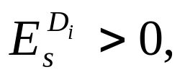
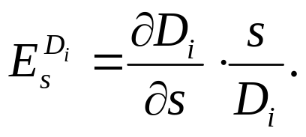














СЛУЧАЙ: ЦЕНЫ НЕИЗМЕННЫ. ПРИ НЕИЗМЕННЫХ ЦЕНАХ С РОСТОМ ДОХОДА, ВООБЩЕ ГОВОРЯ,
РАСТЕТ И СПРОС НА БОЛЬШИНСТВО БЛАГ (КРОМЕ НАИБОЛЕЕ ДЕШЕВЫХ, НИЗКОКАЧЕСТВЕННЫХ).
СЛЕДОВАТЕЛЬНО, ЭЛАСТИЧНОСТИ СПРОСА ПО ДОХОДУ
(5.7)
ПО ВЕЛИЧИНЕ
МОЖНО ВЫДЕЛИТЬ ТРИ ГРУППЫ ТОВАРОВ: ПЕРВОЙ НЕОБХОДИМОСТИ (I),
ВТОРОЙ НЕОБХОДИМОСТИ (II) И РОСКОШИ (III) (РИС. 5.3).
СПРОС НА ТОВАРЫ ГРУППЫ I С РОСТОМ ДОХОДА,
НАЧИНАЯ С , ПОСТЕПЕННО ЗАМЕДЛЯЕТСЯ И
ИМЕЕТ ПРЕДЕЛ НАСЫЩЕНИЯ СПРОС НА
ТОВАРЫ ГРУППЫ II ПОЯВЛЯЕТСЯ ТОЛЬКО НАЧИНАЯ
С ОПРЕДЕЛЕНННОГО УРОВНЯ ДОХОДА И ТАКЖЕ
ИМЕЕТ ПРЕДЕЛ НАСЫЩЕНИЯ, НО БОЛЕЕ ВЫСОКИЙ
. ДЛЯ ЭТИХ ГРУПП, КАК ПРАВИЛО,
А ДЛЯ НАИМЕНЕЕ ЦЕННЫХ ТОВАРОВ (НАПРИМЕР.
КАРТОФЕЛЯ И Т. П.)
I
II
III
СПРОС НА ТОВАРЫ ГРУППЫ III ОБУСЛОВЛЕН
ПОЛУЧЕНИЕМ БОЛЬШОГО ДОХОДА И
ПРЕДЕЛА НЕ ИМЕЕТ; ОБЫЧНО
РИС. 5.3.

Slide 7
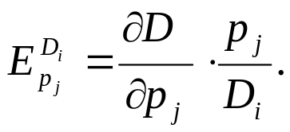
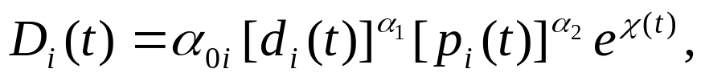






В БОЛЕЕ СЛОЖНЫХ МОДЕЛЯХ ПРИ АНАЛИЗЕ СПРОСА НА ДАННОЕ БЛАГО (ИЛИ ГРУППУ) УЧИТЫВАЮТ
ТАКЖЕ ЦЕНЫ НА НЕКОТОРЫЕ ДРУГИЕ ТОВАРЫ, КОТОРЫЕ МОГУТ ОКАЗАТЬ НА НЕГО ЗАМЕТНОЕ ВЛИЯНИЕ.
ТАКИМИ ТОВАРАМИ ВЫТУПАЮТ ВЗАИМОЗАМЕНЯЕМЫЕ И ВЗАИМОДОПОЛНЯЮЩИЕ БЛАГА.
ЦЕЛЕСООБРАЗНО РАССЧИТАТЬ КОЭФФИЦИЕНТЫ ПЕРЕКРЕСТНОЙ ЭЛАСТИЧНОСТИ СПРОСА ПО ЦЕНАМ:
(5.8)
ДАННЫЕ ПОКАЗАТЕЛИ ПОЛОЖИТЕЛЬНЫ ДЛЯ ВЗАИМОЗАМЕНЯЕМЫХ БЛАГ: РОСТ ЦЕНЫ НА ТОВАР ИЛИ
УСЛУГУ ВЫЗЫВАЕТ ПОВЫШЕНИЕ СПРОСА НА ТОВАР . ДЛЯ ВЗАИМОДОПОЛНЯЮЩИХ БЛАГ ИМЕЕТ
МЕСТО ОБРАТНАЯ ЗАВИСИМОСТЬ: С РОСТОМ ЦЕНЫ НА ТОВАР ПАДАЕТ СПРОС НА
СОПУТСТВУЮЩИЙ ЕМУ ТОВАР , КОЭФФИЦИЕНТЫ ПЕРЕКРЕСТНОЙ ЭЛАСТИЧНОСТИ ДЛЯ ТАКИХ
ТОВАРОВ ОТРИЦАТЕЛЬНЫ.
ПРИМЕР, ВЗАИМОЗАМЕНЯЕМЫЕ ТОВАРЫ: БЕНЗИН АИ-92 И БЕНЗИН АИ-95.
ВЗАИМОДОПОЛНЯЮЩИЕ ТОВАРЫ: БЕНЗИН И АВТОМОБИЛЬ.
КИНЕМАТИЧЕСКИЕ И ДИНАМИЧЕСКИЕ СПРОСА.
КИНЕМАТИЧЕСКАЯ МОДЕЛЬ СПРОСА СТРОИТСЯ В ВИДЕ УРАВНЕНИЯ МНОЖЕСТВЕННОЙ РЕГРЕССИИ ПО
ДАННЫМ ВРЕМЕННЫХ РЯДОВ. ОНА УЧИТЫВАЕТ ИЗМЕНЕНИЯ ЦЕН И ДРУГИЕ ТЕНДЕНЦИИ СПРОСА.
НАПРИМЕР, ОДНА ИЗ МНОГОФАКТОРНЫХ КИНЕМАТИЧЕСКИХ МОДЕЛЕЙ СПРОСА ИМЕЕТ ВИД
(5.9)
- СРЕДНИЙ РАСХОД НА КОМПОНЕНТ СПРОСА
- ЕГО ЦЕНА,
И
- КОЭФФИЦИЕНТЫ
ЭЛАСТИЧНОСТИ СПРОСА ПО РАСХОДУ И ЦЕНЕ СООТВЕТСТВЕННО,
- ПОКАЗАТЕЛЬ ТРЕНДА.
ДИНАМИЧЕСКАЯ МОДЕЛЬ СПРОСА УЧИТЫВАЕТ «ИНЕРЦИЮ» РЕАКЦИИ ПОТРЕБИТЕЛЯ НА ИЗМЕНЕНИЕ
ФАКТОРОВ. ОНИ СТРОЯТСЯ В ВИДЕ МОДЕЛИ ЗАПАЗДЫВАНИЯ (ФОРМУЛА (4.3), ТЕМА 4).

Slide 8






ИНЕРЦИЮ ПОТРЕБИТЕЛЕЙ ОТРАЖАЮТ В НЕКОТОРЫХ МОДЕЛЯХ В ВИДЕ ЗАВИСИМОСТИ ТЕКУЩЕЙ
ВЕЛИЧИНЫ СПРОСА ОТ ЕГО ИНТЕНСИВНОСТИ В ПРЕДЩЕСТВУЮЩИЙ ПЕРИОД, НАПРИМЕР, ДЛЯ
ДИСКРЕТНОГО ВРЕМЕНИ, ТАК:
(5.10)
ОДНА ИЗ ДИСКРЕТНЫХ МОДЕЛЕЙ СПРОСА НА ПРОДУКТЫ ПИТАНИЯ, УЧИТЫВАЮЩАЯ
ЗАПАЗДЫВАНИЯ ОТНОСИТЕЛЬНО ИЗМЕНЕНИЯ ДОХОДА , ВЫГЛЯДИТ ТАК:
(5.11)
- СООТВЕТСТВЕННО ИНДЕКСЫ ЦЕН НА ПРОДУКТЫ ПИТАНИЯ;
- ЧИСЛО ЧЛЕНОВ СЕМЬИ;
- ПАРАМЕТРЫ, ПРИЧЕМ
- ЭЛАСТИЧНОСТИ СПРОСА ОТ ДОХОДА,
- ЭЛАСТИЧНОСТИ СПРОСА ОТ ЦЕН;
В ЭТОЙ МОДЕЛИ ПРЕДПОЛАГАЕТСЯ, ЧТО ЛАГ МЕЖДУ ИЗМЕНЕНИЯМИ ИНТЕСИВНОСТЕЙ РАСХОДОВ
НА ПИТАНИЕ И ДОХОДОВ НЕ ПРЕВЫШАЕТ ДВУХ ЛЕТ.
ПРИМЕР.1. ЗАВИСИМОСТЬ ОБЩИХ РАСХОДОВ НАСЕЛЕНИЯ ОТ ЕГО НАБЛЮДАЕМЫХ ДОХОДОВ.
ПРИМЕР 2. ЗАВИСИМОСТЬ ОБЪЕМОВ ВВЕДЕННЫХ ОСНОВНЫХ ФОНДОВ ОТ КАПИТАЛЬНЫХ ВЛОЖЕНИЙ.

Slide 9





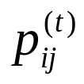

ПРИМЕНЕНИЕ ПРОСТЫХ ЦЕПЕЙ МАРКОВА ДЛЯ АНАЛИЗА
И ПРОГНОЗИРОВАНИЯ РАСХОДОВ НАСЕЛЕНИЯ
ОПРЕДЕЛЕНИЕ (НЕСТРОГОЕ) 1 . СЛУЧАЙНЫЙ ПРОЦЕСС, РАССМАТРИВАЕМЫЙ НА ДАННОМ
ОТРЕЗКЕ ВРЕМЕНИ ИЗ КОНЕЧНОГО ЧИСЛА СОСТОЯНИЙ, НАЗЫВАЕТСЯ МАРКОВСКИМ,
ЕСЛИ ВЕРОЯТНОСТЬ ПРЕБЫВАНИЯ СИСТЕМЫ В СОСТОЯНИИ В МОМЕНТ
ВРЕМЕНИ ЗАВИСИТ ОТ ЕЕ СОСТОЯНИЯ В ПРЕДЫДУЩИЙ МОМЕНТ ВРЕМЕНИ И
НЕ ЗАВИСИТ ОТ ТОГО, КАК ПРОЦЕСС РАЗВИВАЛСЯ НА РАННИХ СТАДИЯХ.
МАРКОВСКИЙ СЛУЧАЙНЫЙ ПРОЦЕСС ЯВЛЯЕТСЯ ПРОЦЕССОМ БЕЗ ПОСЛЕДЕЙСТВИЯ.
ПОЭТОМУ ГОВОРЯТ, ЧТО МАРКОВСКИЕ ПРОЦЕССЫ ПРИМЕНЯЮТСЯ ДЛЯ ИССЛЕДОВАНИЯ
СИСТЕМ, НЕ ОБЛАДАЮЩИХ ПАМЯТЬЮ ИЛИ ИСТОРИЕЙ РАЗВИТИЯ.
ПУСТЬ
СОСТОЯНИЯ СИСТЕМЫ (ОБЪЕКТА,
ИССЛЕДУЕМОГО ЭКОНОМИЧЕСКОГО ЯВЛЯЕНИЯ [СПРОСА ИЛИ ПОТРЕБЛЕНИЯ ТОВАРОВ]).
ОПРЕДЕЛЕНИЕ 2. ПЕРЕХОДНЫЕ ВЕРОЯТНОСТИ НА ШАГЕ, КОТОРЫЕ БУДЕМ
ОБОЗНАЧАТЬ , ЭТО
(5.10)

Slide 10


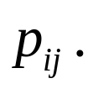

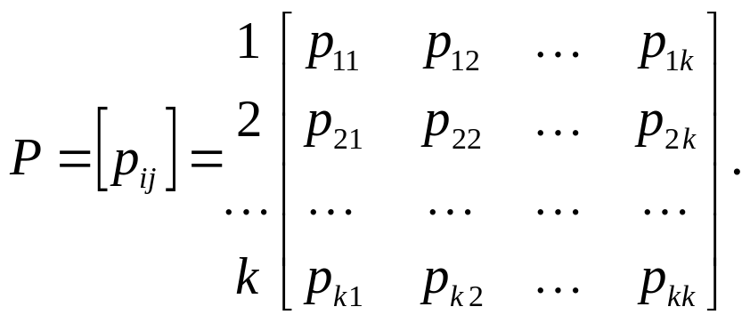
ОПРЕДЕЛЕНИЕ 3. КОНЕЧНОЙ ЦЕПЬЮ (ОДНОРОДНОЙ, ПРОСТОЙ) МАРКОВА НАЗЫВАЕТСЯ
КОНЕЧНЫЙ МАРКОВСКИЙ ПРОЦЕСС, ДЛЯ КОТОРОГО ПЕРЕХОДНЫЕ ВЕРОЯТНОСТИ
НЕ ЗАВИСЯТ ОТ
В ЭТОМ СЛУЧАЕ ОНИ БУДУТ ОБОЗНАЧАТЬСЯ
ОПРЕДЕЛЕНИЕ 4. ПЕРЕХОДНОЙ МАТРИЦЕЙ ЦЕПИ МАРКОВА НАЗЫВАЕТСЯ МАТРИЦА
С ЭЛЕМЕНТАМИ
1
2
…
k
(5.11)
ПРИМЕР. ПРЕДСТАВЛЕНИЕ В ВИДЕ МАТРИЦЫ ВЕРОЯТНОСТЕЙ ПЕРЕХОДА СПРОСА НА
ОПРЕДЕЛЕННЫЙ ТОВАР (ИЛИ ГРУППУ ТОВАРОВ).
СОСТОЯНИЯ СПРОСА | КАЧЕСТВЕННОЕ СОДЕРЖАНИЕ СОСТОЯНИЙ
1 | ХОРОШИЙ
2 | УДОВЛЕТВОРИТЕЛЬНЫЙ
3 | ПЛОХОЙ

Slide 11
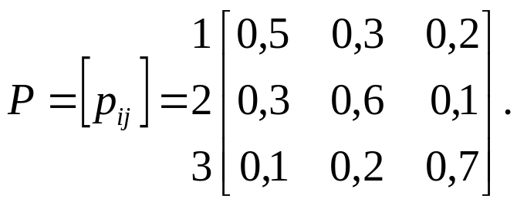







1
2
3
ОПРЕДЕЛЕНИЕ 5.
НАЗОВЕМ ЕГО НАЧАЛЬНЫМ ВЕКТОРОМ ( В ДЛЬНЕЙШЕМ
). ВЕКТОР НАЗЫВАЕТСЯ
НЕПОДВИЖНЫМ ДЛЯ МАРКОВСКОЙ МАТРИЦЫ ВЕРОЯТНОСТЕЙ ПЕРЕХОДА, ЕСЛИ ИМЕЕТ
МЕСТО УСЛОВИЕ:
(5.12)
НЕТРУДНО ДОКАЗАТЬ, ЧТО КОГДА
В ОПРЕДЕЛЕННЫХ УСЛОВИЯХ С УЧЕТОМ СПЕЦИФИКИ ЭКОНОМИЧЕСКОЙ ЗАДАЧИ
ФОРМУЛА (5.12) МОЖЕТ ПОСЛУЖИТЬ ДЛЯ ПРОГНОЗИРОВАНИЯ ВЕКТОРА ДЛЯ
КАЖДОГО ПОСЛЕДУЮЩЕГО ПЕРИОДА ПРИ ЗАДАННОМ НАЧАЛЬНОМ
(5.13)

Slide 12
ПРИМЕР. РАССМОТРИМ СТРУКТУРУ РАСХОДОВ НАСЕЛЕНИЯ ПО ТРЕМ ТОВАРНЫМ
ГРУППАМ: 1. ТОВАРЫ ДЛИТЕЛЬНОГО ПОЛЬЗОВАНИЯ, 2. ТОВАРЫ КРАТКОВРЕМЕННОГО
ПОЛЬЗОВАНИЯ И 3. УСЛУГИ.
В ТАБЛ. 5.1 ПРИВЕДЕНА СТРУКТУРА РАСХОДОВ НАСЕЛЕНИЯ США В 1957-1965 ГГ., (%).
 | 1957 | 1958 | 1959 | 1960 | 1961 | 1962 | 1963 | 1964 | 1965
1. ТОВАРЫ ДЛИТЕЛЬНОГО ПОЛЬЗОВАНИЯ | 14,4 | 13,06 | 14,22 | 14,2 | 13,61 | 14,54 | 15,2 | 15,79 | 16,75
2. ТОВАРЫ КРАТКОВРЕМЕННОГО ПОЛЬЗОВАНИЯ | 48,13 | 48,33 | 47,77 | 47,33 | 47,44 | 46,72 | 45,91 | 45,57 | 44,91
3. УСЛУГИ | 37,47 | 38,61 | 38,01 | 38,47 | 38,95 | 38,74 | 38,89 | 38,64 | 38,34
ИТОГО | 100 | 100 | 100 | 100 | 100 | 100 | 100 | 100 | 100
НАИМЕНОВАНИЕ ТОВАРНЫХ
ГРУПП

Slide 13
ТАБЛ. 5.2. РАСХОДЫ НАСЕЛЕНИЯ США ПО ГРУППАМ ТОВАРОВ В 1957-1965 ГГ., МЛРД ДОЛЛАРОВ.
 | 1957 | 1958 | 1959 | 1960 | 1961 | 1962 | 1963 | 1964 | 1965
1. ТОВАРЫ ДЛИТЕЛЬНОГО ПОЛЬЗОВАНИЯ | 41,5 | 37,9 | 43,7 | 44,9 | 43,9 | 49,2 | 53,7 | 59 | 66,6
2. ТОВАРЫ КРАТКОВРЕМЕННОГО ПОЛЬЗОВАНИЯ | 138,7 | 140,2 | 146,8 | 142,6 | 153 | 158,1 | 162,2 | 170,3 | 178,6
3. УСЛУГИ | 108 | 112 | 116,8 | 121,6 | 125,6 | 131,1 | 144,4 | 137,4 | 155,2
ИТОГО | 288,2 | 290,1 | 307,3 | 309,1 | 322,5 | 338,4 | 360,3 | 366,7 | 397,7
ТАБЛ. 5.3. МАТРИЦА ВЕРОЯТНОСТЕЙ ПЕРЕХОДА МАРКОВСКОЙ ЦЕПИ
НАИМЕНОВАНИЕ ТОВАРНЫХ ГРУПП | 1. ТОВАРЫ ДЛИТЕЛЬНОГО ПОЛЬЗОВАНИЯ | 2. ТОВАРЫ КРАТКОВРЕМЕННОГО ПОЛЬЗОВАНИЯ | 3. УСЛУГИ
1. ТОВАРЫ ДЛИТЕЛЬНОГО ПОЛЬЗОВАНИЯ | 0,976844 | 0,009142 | 0,014013
2. ТОВАРЫ КРАТКОВРЕМЕННОГО ПОЛЬЗОВАНИЯ | 0,007964 | 0,982589 | 0,009445
3. УСЛУГИ | 0,008173 | 0,006415 | 0,98541

Slide 14
ТАБЛ. 5.4. ФАКТИЧЕСКИЕ ДАННЫЕ О РАСХОДАХ НАСЕЛЕНИЯ США В 1966-1970 ГГ. , МЛРД. ДОЛЛ.
 | 1966 | 1967 | 1968 | 1969 | 1970
1. ТОВАРЫ ДЛИТЕЛЬНОГО ПОЛЬЗОВАНИЯ | 71,7 | 72,9 | 81,3 | 84,8 | 81,4
2. ТОВАРЫ КРАТКОВРЕМЕННОГО ПОЛЬЗОВАНИЯ | 187 | 190,2 | 197 | 202,7 | 207,3
3. УСЛУГИ | 159,4 | 167 | 174,4 | 181,8 | 187,2
ИТОГО | 418,1 | 430,1 | 452,7 | 469,7 | 475,9
ТАБЛ. 5.5. ПРОГНОЗ РАСХОДОВ НАСЕЛЕНИЯ США В 1966-1970 ГГ С ПОМОЩЬЮ МАРСКОСКОЙ
МАТРИЦЫ ВЕРОЯТГОСТЕЙ ПЕРЕХОДА (ТАБЛ. 5.3)
 | 1966 | 1967 | 1968 | 1969 | 1970
1. ТОВАРЫ ДЛИТЕЛЬНОГО ПОЛЬЗОВАНИЯ | 72,8 | 74,1 | 82,3 | 85,9 | 82,7
2. ТОВАРЫ КРАТКОВРЕМЕННОГО ПОЛЬЗОВАНИЯ | 185,4 | 188,6 | 185,6 | 201,1 | 205,6
3. УСЛУГИ | 159,8 | 167,4 | 174,8 | 182,3 | 187,6
ИТОГО | 418,1 | 430,1 | 452,7 | 469,7 | 475,9

Slide 15

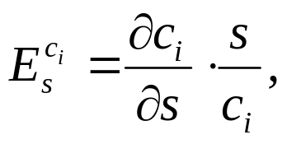
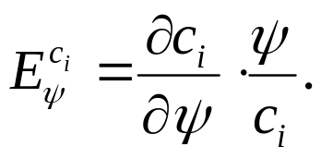
5.3.
ФОРМИРОВАНИЕ МОДЕЛЕЙ ПОТРЕБЛЕНИЯ НА ОСНОВЕ СТАТИСТИЧЕСКИХ ДАННЫХ ПРОВОДИТСЯ
В ТРИ ЭТАПА:
ВЫБОР ПОКАЗАТЕЛЕЙ ДОХОДОВ И СОСТАВА СЕМЬИ.
ВЫБОР УРАВНЕНИЯ РЕГРЕССИИ ИНТЕНСИВНОСТИ ПОТРЕБЛЕНИЯ ДАННОГО БЛАГА ПО ЭТИМ
ПОКАЗАТЕЛЯМ.
3. ОЦЕНКА ПАРАМЕТРОВ РЕГРЕССИИ ПО ВЫБОРОЧНЫМ ДАННЫМ.
В КАЧЕСТВЕ ПОКАЗАТЕЛЯ ДОХОДА МОГУТ ПРИНИМАТЬСЯ ЕГО СОВОКУПНАЯ ВЕЛИЧИНА, ДОХОД
НА ДУШУ НАСЕЛЕНИЯ ИЛИ ПОТРЕБИТЕЛЬСКУЮ ЕДИНИЦУ. СОСТАВ СЕМЬИ ОЦЕНИВАЕТСЯ В
ЕДИНИЦАХ ПОЙ.ТРЕБИТЕЛЬСКИХ ШКАЛ, В ДОЛЯХ ЧИСЛА ДЕТЕЙ И ВЗРОСЛЫХ ИЛИ ПО
КОНКРЕТНОМУ СОСТАВУ ТИПОВЫХ СЕМЕЙ.
В КАЧЕСТВЕ МОДЕЛИ ПОТРЕБЛЕНИЯ БЛАГА
(5.12)
ПРИ ИЗУЧЕНИИ ЗАКОНОМЕРНОСТЕЙ ПОТРЕБЛЕНИЯ И ОБОСНОВАНИИ ВИДА СООТВЕТСТВУЮЩИХ
ФУНКЦИЙ ПОЛЬЗУЮТСЯ ТЕМИ ЖЕ МЕТОДАМИ И ОЦЕНКАМИ, ЧТО И ПРИ АНАЛИЗЕ СПРОСА. ВАЖНЫ
КОЭФФИЦИЕНТЫ ЭЛАСТИЧНОСТИ ПОТРЕБЛЕНИЯ ПО ФАКТОРАМ:
1) ЭЛАСТИЧНОСТЬ ПОТРЕБЛЕНИЯ ПО ДОХОДУ (ПО ОДНОРОДНЫМ СЕМЬЯМ)
(5.13)
2) ЭЛАСТИЧНОСТЬ ПОТРЕБЛЕНИЯ ПО СОСТАВУ СЕМЕЙ (ПРИ ФИКСИРОВАННОМ ДОХОДЕ)
(5.14)

Slide 16
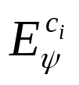






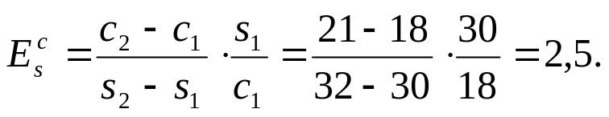
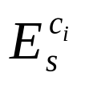

МОЖЕТ БЫТЬ ВЫЧИСЛЕНА В НЕКОТОРОЙ ТОЧКЕ
ЭТО БУДЕТ НЕКОТОРЫМ
ВИДОМ ЭЛАСТИЧНОСТИ: НАПРИМЕР, ПРИ ИЗМЕНЕНИИ НА 1% ЧИСЛА ЕДИНИЦ СЕМЬИ С ДОХОДОМ
РАСХОДЫ НА ПОТРЕБЛЕНИЕ БЛАГА ИЗМЕНЯЮТСЯ
%.
КОЭФФИИЦЕНТЫ ЭЛАСТИЧНОСТИ МОЖНО РАССЧИТАТЬ, ИСПОЛЬЗУЯ СТАТИСТИЧЕСКИЕ ДАННЫЕ.
ПУСТЬ ДЛЯ ДВУХ ГРУПП СЕМЕЙ ( ПО СЕМЕЙ В КАЖДОЙ), ВЗЯТЫХ ИЗ ВЫБОРКИ, ОДНОРОДНЫХ
ОТНОСИТЕЛЬНО
ИХ ДОХОДЫ И ПОТРЕБИТЕЛЬСКИЕ РАСХОДЫ СОСТАВЛЯЮТ (В УСЛОВНЫХ
ЕДИНИЦАХ):
РАССЧИТАЕМ ЭЛАСТИЧНОСТЬ
В ТОЧКЕ
ПРИНИМАЯ ВО ВНИМАНИЕ МАЛУЮ ВАРИАБЕЛЬНОСТЬ ПЕРЕМЕННЫХ, СВЯЗЬ МЕЖДУ ПЕРЕМЕННЫХ
МОЖНО ДОПУСТИТЬ ЛИНЕЙНОЙ. ТОГДА
ВЫВОД: РОСТ ДОХОДА В ТОЧКЕ (30; 18) НА 1% ВЫЗЫВАЕТ
УВЕЛИЧЕНИЕ РАСХОДА НА ПОТРЕБЛЕНИЯ НА 2,5%.
СОПОСТАВЛЕНИЕ КОЭФФИЦИЕНТОВ
ПО РАЗЛИЧНЫМ БЛАГАМ В ЗАВИСИМОСТИ ОТ ДОХОДА
ПОЗВОЛЯЕТ СУДИТЬ О СТЕПЕНИ НАСУЩНОСТИ ТЕХ ИЛИ ИНЫХ БЛАГ.
ЕСЛИ
,
ТО ЭТО ОЗНАЧАЕТ, ЧТО ПРИ ДАННОМ ДОХОДЕ ДОСТИГНУТАЯ СТЕПЕНЬ УДЕВЛЕТВОРЕННОСТИ
ПОТРЕБНОСТИ В ПЕРВОМ БЛАГЕ НИЖЕ, ЧЕМ ВО ВТОРОМ. ЕСТЕСТВЕННО, ЧТО К ПЕРВЫМ ОТНОСЯТСЯ
СРАВНИТЕЛЬНО МЕНЕЕ НЕОБХОДИМЫЕ ПРЕДМЕТЫ ПОТРЕБЛЕНИЯ. ТАКИМ ОБРАЗОМ, МОГУТ БЫТЬ
ВЫДЕЛЕНЫ ГРУППЫ ПОТРЕБИТЕЛЬСКИХ БЛАГ.

Slide 17
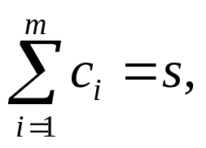




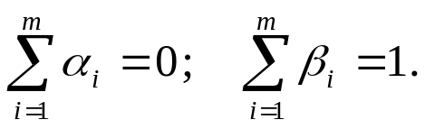

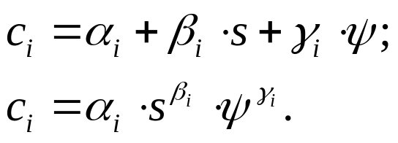
ПРИ ФОРМИРОВАНИИ КОМПЛЕКСА ФУНКЦИЙ ПОТРЕБЛЕНИЯ. ОХВАТЫВАЮЩЕГО ВСЕ ЕГО КОМПОНЕНТЫ
(ДЛЯ ОДНОРОДНЫХ ПО СТРУКТУРЕ СЕМЕЙ), ДОЛЖНО БЫТЬ ВЫПОЛЕНЕНО УСЛОВИЕ:
(5.14)
ЧИСЛО ГРУПП ПОТРЕБИТЕЛЬСКИХ БЛАГ, Т.Е СУММА РАСХОДОВ НА ОТДЕЛЬНЫЕ ГРУППЫ БЛАГ
(В ЧИСЛО КОТОРЫХ ЦЕЛЕСООБРАЗНО ВКЛЮЧИТЬ СБЕРЕЖЕНИЯ, КАК КАТЕГОРИЮ РАСХОДОВ) ДОЛЖНА
БЫТЬ РАВНА
- СОВОКУПНОМУ ДОХОДУ ЗА ВЫЧЕТОМ НАЛОГОВ И ДРУГИХ ОБЯЗАТЕЛЬНЫХ
ПЛАТЕЖЕЙ. ЕСЛИ ДЛЯ ВСЕХ ФУНКЦИЙ ПРИНЯТЬ ИХ ЛИНЕЙНУЮ ЗАВИСИМОСТЬ ОТ ДОХОДОВ, Т.Е.
(5.15)
ТО ПАРАМЕТРЫ РЕГРЕССИИ
ОЦЕНЕННЫЕ ПО ВЫБОРОЧНЫМ ДАННЫМ, ДОЛЖНЫ
УДОВЛЕТВОРЯТЬ СООТНОШЕНИЯМ:
ИССЛЕДОВАНИЯ ПОКАЗЫВАЮТ, ЧТО ЗАВИСИМОСТЬ МЕЖДУ ДОХОДАМИ И РАСХОДАМИ НА ТАКИЕ
ТОВАРЫ, КАК ХЛЕБ, РЫБА, КОЖАНАЯ ОБУВЬ, САХАР И НЕКОТОРЫЕ ПРЕДМЕТЫ ДЛИТЕЛЬНОГО
ПОЛЬЗОВАНИЯ ИМЕЕТ ВИД СТЕПЕННОЙ ФУНКЦИИ
(5.16)
ДЛЯ НЕКОТОРЫХ ПРОМЫШЛЕННЫХ ТОВАРОВ МОГУТ БЫТЬ ИСПОЛЬЗОВАНЫ МНОГОФАКТОРНЫЕ МОДЕЛИ:
(5.17)
(5.18)

Slide 18
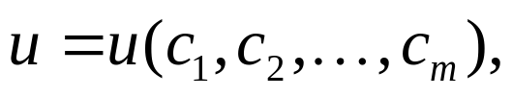
5.4.
В ПОВЕДЕНИИ ОТДЕЛЬНОГО ПОТРЕБИТЕЛЯ НЕ МОГУТ БЫТЬ ПОЛНОСТЬЮ РАСКРЫТЫ ХАРАКТЕРИСТИКИ
СОВОКУПНОГО (ОБЩЕСТВЕННОГО) ПОТРЕБЛЕНИЯ, ЕГО ТЕНДЕНЦИИ И ЗАВИСИМОСТИ. ПРАВОМЕРНО
ПРЕДПОЛОЖИТЬ, ЧТО ПОТРЕБИТЕЛИ ВЫСТУПАЮТ КАК СТАТИСТИЧЕСКАЯ СОВОКУПНОСТЬ. ПОЭТОМУ
ОБЪЕКТИВНЫЕ ЗАКОНОМЕРНОСТИ ПОТРЕБЛЕНИЯ МОГУТ БЫТЬ ВЫЯВЛЕНЫ ПУТЕМ ИЗУЧЕНИЯ ВСЕЙ
МАССЫ ПОТРЕБИТЕЛЕЙ. ВОЗНИКАЕТ НЕОБХОДИМОСТЬ СКОНСТРУИРОВАТЬ КОМПЛЕКСНЫЙ ИНДИКАТОР
(КРИТЕРИЙ) СОВОКУПНОГО ПОТРЕБЛЕНИЯ, КОТОРЫЙ ПОЗВОЛЯЛ БЫ ОЦЕНИВАТЬ ПРЕДПОЧТЕНИЯ
ПОТРЕБИТЕЛЕЙ К ТОМУ И ИНОМУ СОЧЕТАНИЮ БЛАГ. С ЭТОЙ ЦЕЛЬЮ ВОЗМОЖНО ПРИМЕНЕНИЯ КРИТЕРИЯ
ОБЩЕСТВЕННОЙ ПОЛЕЗНОСТИ НАБОРА БЛАГ. ПРИ ЭТОМ СЛЕДУЕТ ЗАМЕТИТЬ, ЧТО ПОЛЕЗНОСТЬ БЛАГ
ВОЗРАСТАЕТ ПРИ ПЕРЕХОДЕ К БОЛЕЕ ПРЕДПОЧТИТЕЛЬНОЙ СТРУКТУРЕ ИХ ПОТРЕБЛЕНИЯ.
СФОРМИРОВАННУЮ С УЧЕТОМ ПОДОБНЫХ ОСОБЕННОСТЕЙ ФУНКЦИЮ НАЗЫВАЮТ ЦЕЛЕВОЙ ФУНКЦИЕЙ
ПОТРЕБЛЕНИЯ (ЦФП).
В ОБЩЕМ ВИДЕ ФУНКЦИЯ ПОЛЕЗНОСТИ ВЫГЛЯДИТ ТАК:
(5.19)
КОТОРУЮ СОВОКУПНОСТЬ ПОТРЕБИТЕЛЕЙ СТРЕМИТСЯ МАКСИМИЗИРОВАТЬ ПРИ ОПРЕДЕЛЕННЫХ
ОГРАНИЧЕНИЯХ, НАКЛАДЫВАЕМЫХ НА ДОХОДЫ, ЦЕНЫ И Т.П. ЭТО РАВНОСИЛЬНО ПРЕДПОЛОЖЕНИЮ, ЧТО
«КОМПЛЕКСНОЕ» ПОВЕДЕНИЕ ПОТРЕБИТЕЛЕЙ МОЖНО ОХАРАКТРИЗОВАТЬ ЕДИНЫМ ПОКАЗАТЕЛЕМ.
МАКСИМУМ ЭТОГО ПОКАЗАТЕЛЯ СООТВЕТСТВУЕТ НАИБОЛЕЕ ПРЕДПОЧТИТЕТЛЬНОМУ В ДАННЫХ
УСЛОВИЯХ НАБОРУ БЛАГ И ТЕМ САМЫМ ОПРЕДЕЛЯЕТ СТРУКТУРУ РАСХОДОВ, ОБЕСПЕЧИВАЮЩУЮ
МАКСИМАЛЬНО ВОЗМОЖНОЕ УДОВЛЕТВОРЕНИЕ ПОТРЕБНОСТЕЙ.
ДЛЯ ЦФП ПРЕДПОЛАГАЕТСЯ: 1) УПОРЯДОЧЕНЫ ВСЕВОЗМОЖНЫЕ НАБОРЫ БЛАГ ПО ПРЕДПОЧТЕНИЮ,
ПРОЯВЛЯЮЩЕМУСЯ В ПОВЕДЕНИИ СОВОКУПНОСТИ ПОТРЕБИТЕЛЕЙ; 2) ВЗАИМОЗАМЕНЯЕМОСТЬ
ПОТРЕБИТЕЛЬСКИХ БЛАГ С ПОЗИЦИЙ ОБЩЕСТВЕННОГО ПОТРЕБЛЕНИЯ; 3) СТРУКТУРА СПРОСА
ИДЕНТИЧНА СТРУКТУРЕ ПОТРЕБЛЕНИЯ И ДОСТАТОЧНО ПОЛНО ОТОБРАЖАЕТ ПОРЯДОК ПРЕДПОЧТЕНИЯ
ПОТРЕБИТЕЛЕЙ.

Slide 19


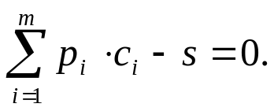





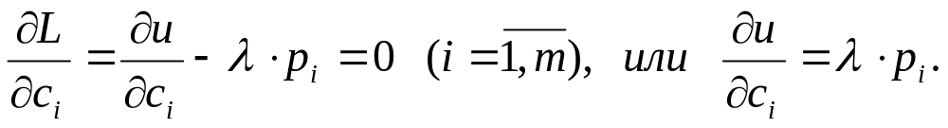
ПУСТЬ ВИД ФУНКЦИИ (5.19) ИЗВЕСТЕН, ОПРЕДЕЛИМ НАИЛУЧШУЮ СТРУКТУРУ ПОТРЕБЛЕНИЯ ДЛЯ ВСЕЙ
МАССЫ ПОТРЕБИТЕЛЕЙ ПРИ ЗАДАННЫХ ДОХОДАХ И ЦЕНАХ.
- ВЕКТОР ЦЕН;
- ВЕКТОР ИНТЕНСИВНОСТЕЙ ПОТРЕБЛЕНИЯ;
- ИНТЕНСИВНОСТЬ СРЕДНЕГО ДОХОДА НА ДУШУ НАСЕЛЕНИЯ.
С УЧЕТОМ ТАКИХ ОБОЗНАЧЕНИЙ ДОЛЖНО ВЫПОЛНЯТЬСЯ БАЛАНСОВОЕ СООТНОШЕНИЕ:
(5.20)
ОПТИМАЛЬНЫЙ НАБОР БЛАГ ЯВЛЯЕТСЯ ТОЧКОЙ УСЛОВНОГО МАКСИМУМА ПРИНЯТОЙ ЦФП
(5.21)
И МОЖЕТ БЫТЬ ОПРЕДЕЛЕН ИЗ НЕОБХОДИМОГО УСЛОВИЯ ЭКСТРЕМУМА ФУНКЦИИ ЛАГРАНЖА:
(5.22)
ГДЕ СКАЛЯРНОЕ ПРОИЗВЕДЕНИЕ ВЕКТОРОВ; МНОЖИТЕЛЬ ЛАГРАНЖА. НЕОБХОДИМОЕ
УСЛОВИЕ ЭКСТРЕМУМА ЗАПИСЫВАЕТСЯ ТАК:
(5.23)

Slide 20

ЧАСТНАЯ ПРОИЗВОДНАЯ ПРЕДСТАВЛЯЕТ СОБОЙ ПРЕДЕЛЬНУЮ ОЦЕНКУ ПОЛЕЗНОСТИ БЛАГА
ПРИ СУЩЕСТВУЮЩЕЙ СТРУКТУРЕ ПОТРЕБЛЕНИЯ И МОЖЕТ ТРАКТОВАТЬСЯ КАК ЕГО
ПОТРЕБИТЕЛЬСКАЯ ОЦЕНКА. ИЗ (5.230 СЛЕДУЕТ, ЧТО СТРУКТУРА ОПТИМАЛЬНА, ЕСЛИ
ПОТРЕБИТЕЛЬСКИЕ ОЦЕНКИ БЛАГ ПРОПОРЦИОНАЛЬНЫ ИХ ЦЕНАМ.

